Slide 1
6 模拟集成电路
6.1 模拟集成电路中的直流偏置技术
6.2 差分式放大电路
6.3 差分式放大电路的传输特性
6.4 集成电路运算放大器
6.5 实际集成运算放大器的主要参数和对应
用电路的影响

Slide 2
6.1 模拟集成电路中的直流偏置技术
6.1.1 BJT电流源电路
1. 镜像电流源
3. 高输出阻抗电流源
2. 微电流源
4. 组合电流源
6.1.2 FET电流源
1. MOSFET镜像电流源
2. MOSFET多路电流源
3. JFET电流源

Slide 3
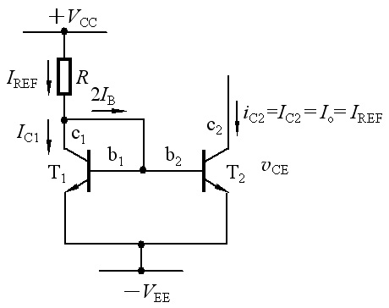
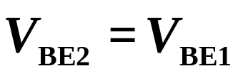
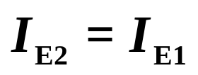
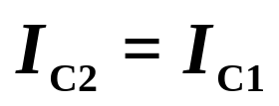
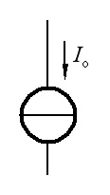
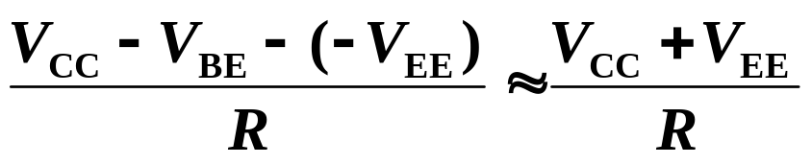
6.1.1 BJT电流源电路
1. 镜像电流源
T₁、T₂的参数全同
即β₁＝β₂，I_{CEO1}＝I_{CEO2}
当BJT的β较大时，基极电流I_{B}可以忽略
I_{o}＝I_{C2}≈I_{REF}＝
代表符号

Slide 4
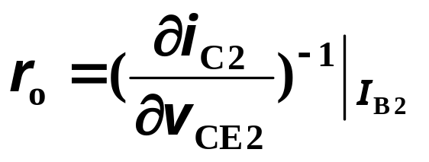
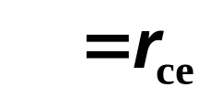
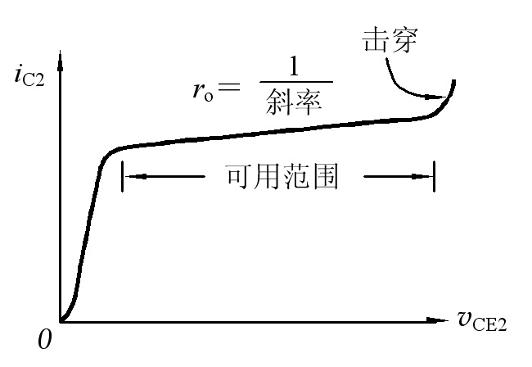
6.1.1 BJT电流源电路
1. 镜像电流源
动态电阻
一般r_{o}在几百千欧以上

Slide 5
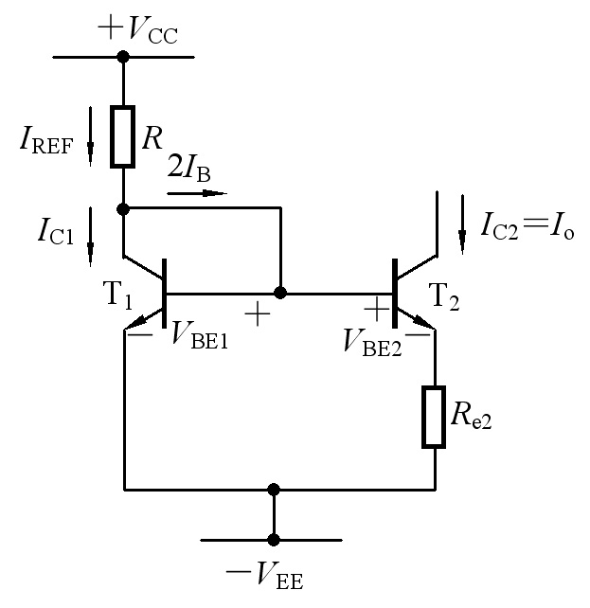
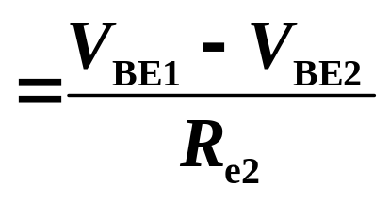
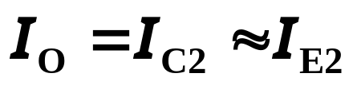
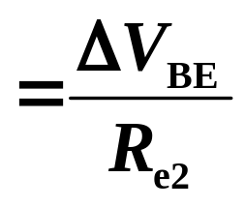

6.1.1 BJT电流源电路
2. 微电流源
由于
很小，
所以I_{C2}也很小。

Slide 6
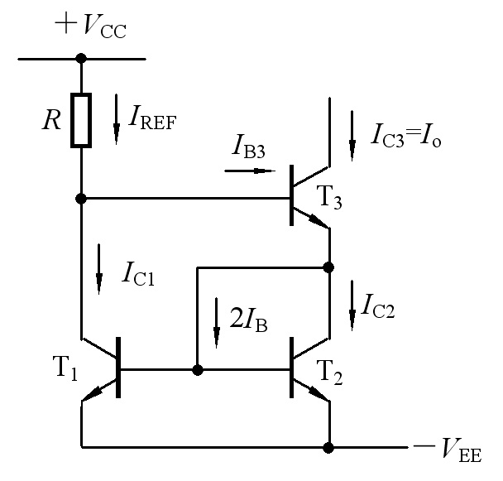
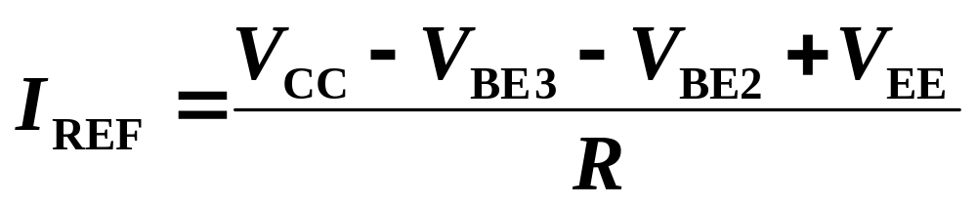
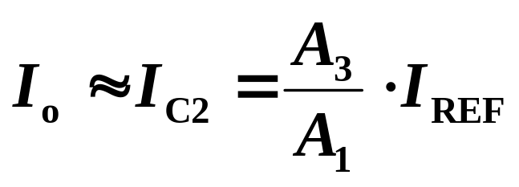
6.1.1 BJT电流源电路
3. 高输出阻抗电流源
A₁和A₃分别是T₁和T₃的相对结面积
动态输出电阻r_{o}远比微电流源的动态输出电阻为高

Slide 7
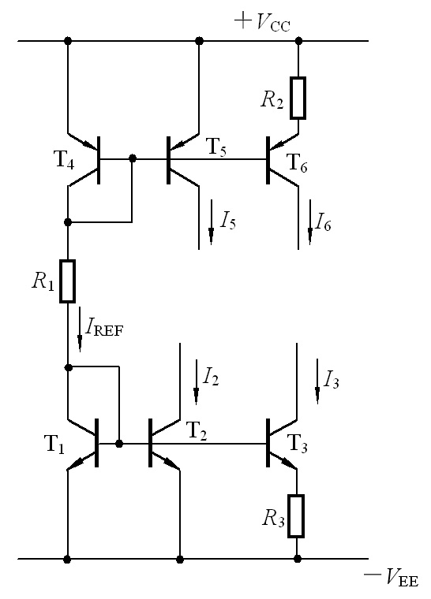
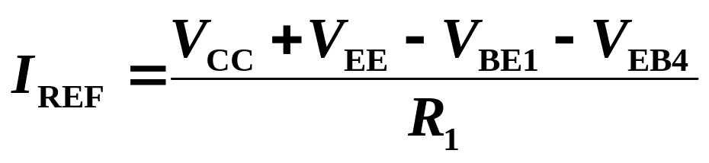
6.1.1 BJT电流源电路
4. 组合电流源
T₁、R₁ 和T₄支路产生基准电流I_{REF}
T₁和T₂、T₄和T₅构成镜像电流源
T₁和T₃，T₄和T₆构成了微电流源

Slide 8
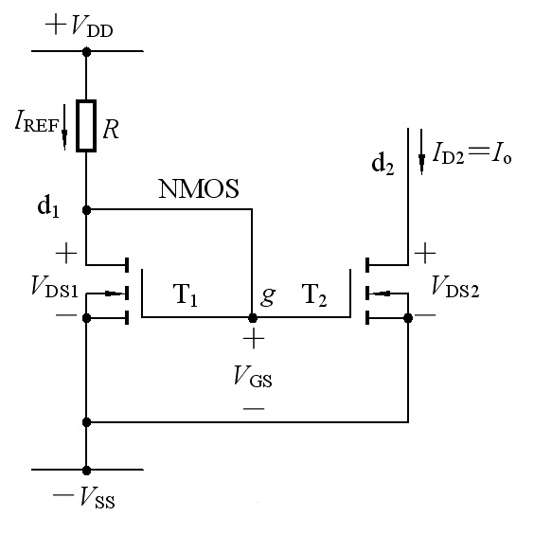
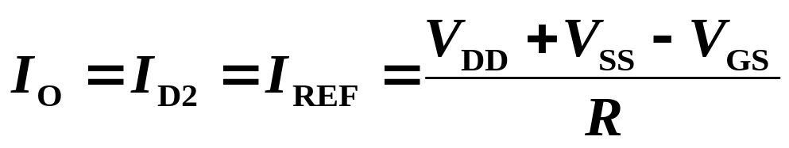
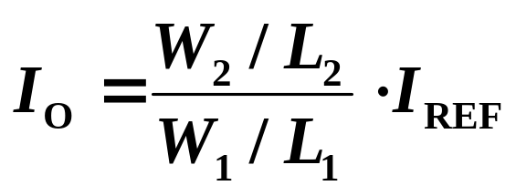
6.1.2 FET电流源
1. MOSFET镜像电流源
当器件具有不同的宽长比时
（λ=0）
r_{o}= r_{ds2}
MOSFET基本镜像电路流

Slide 9
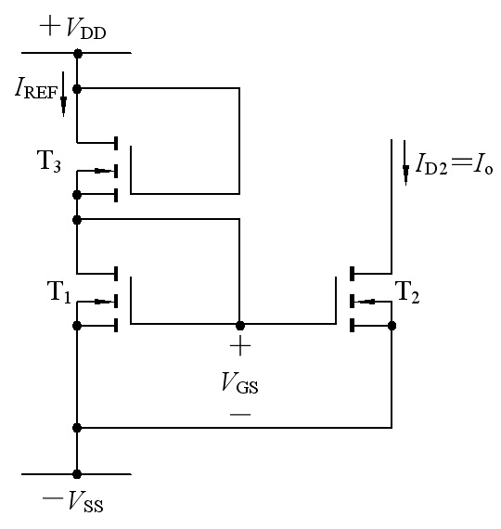
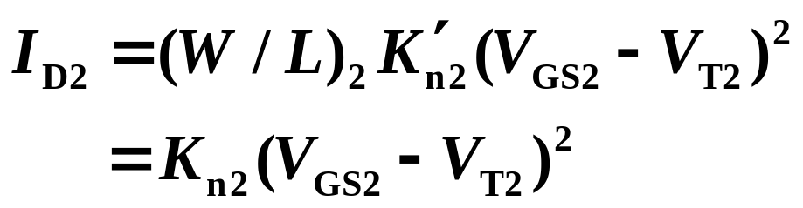
6.1.2 FET电流源
1. MOSFET镜像电流源
用T₃代替R，T₁~T₃特性相同，且工作在放大区，当λ=0时，输出电流为
常用的镜像电流源

Slide 10
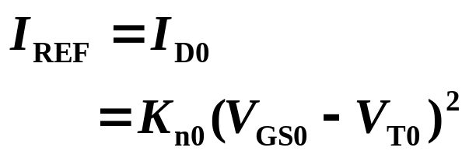
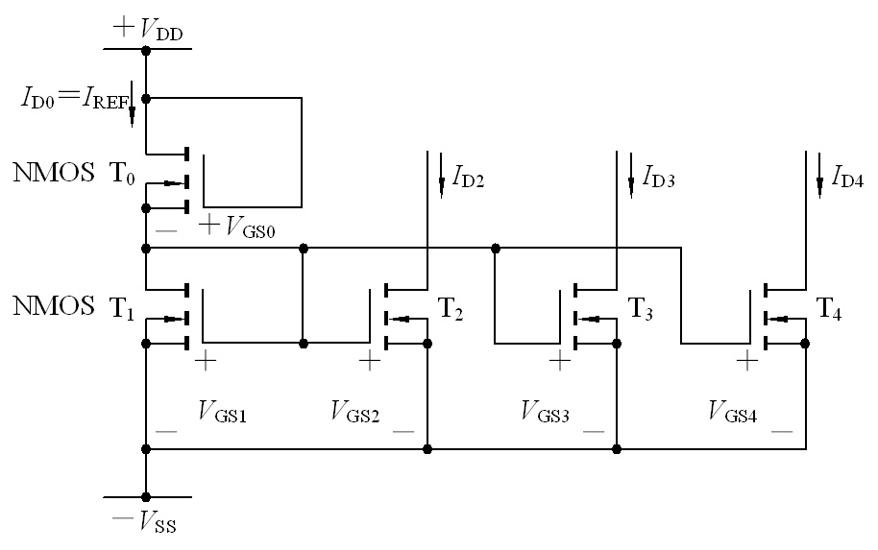
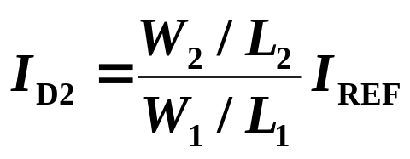

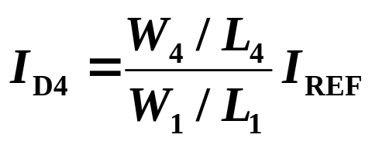
6.1.2 FET电流源
2. MOSFET多路电流源

Slide 11
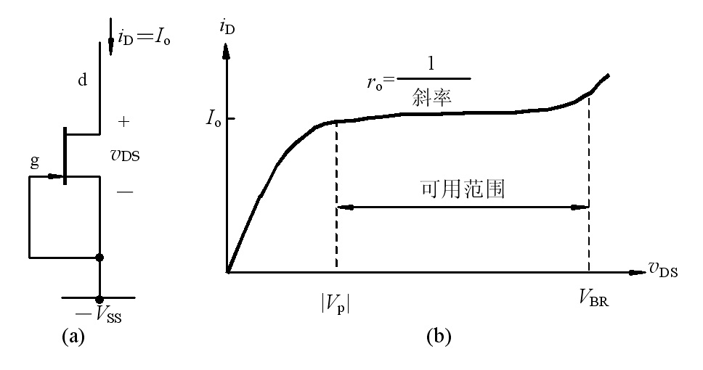
6.1.2 FET电流源
3. JFET电流源
(a) 电路 (b) 输出特性

Slide 12
6.2 差分式放大电路
6.2.1 差分式放大电路的一般结构
6.2.2 射极耦合差分式放大电路
6.2.3 源极耦合差分式放大电路

Slide 13
零点漂移现象
直接耦合放大电路有一种现象，叫做零点漂移现象。当输入信号没有变化的时候，即∆Ui=0时，直接耦合放大电路的输出电压存在着变化量，即这时∆Uo‡0，我们称这样的现象叫做零点漂移现象。
零点漂移现象产生的原因：
（1）电源电压发生波动；（可以解决）
（2）三极管对温度的敏感性 。（无法解决）
因为这是由于三极管的内部所决定的，所以零点漂移现象主要是因为三极管由于温度变化，使三极管的参数产生变化，从而特性产生变化，使得整个放大电路的零点产生漂移。

Slide 14
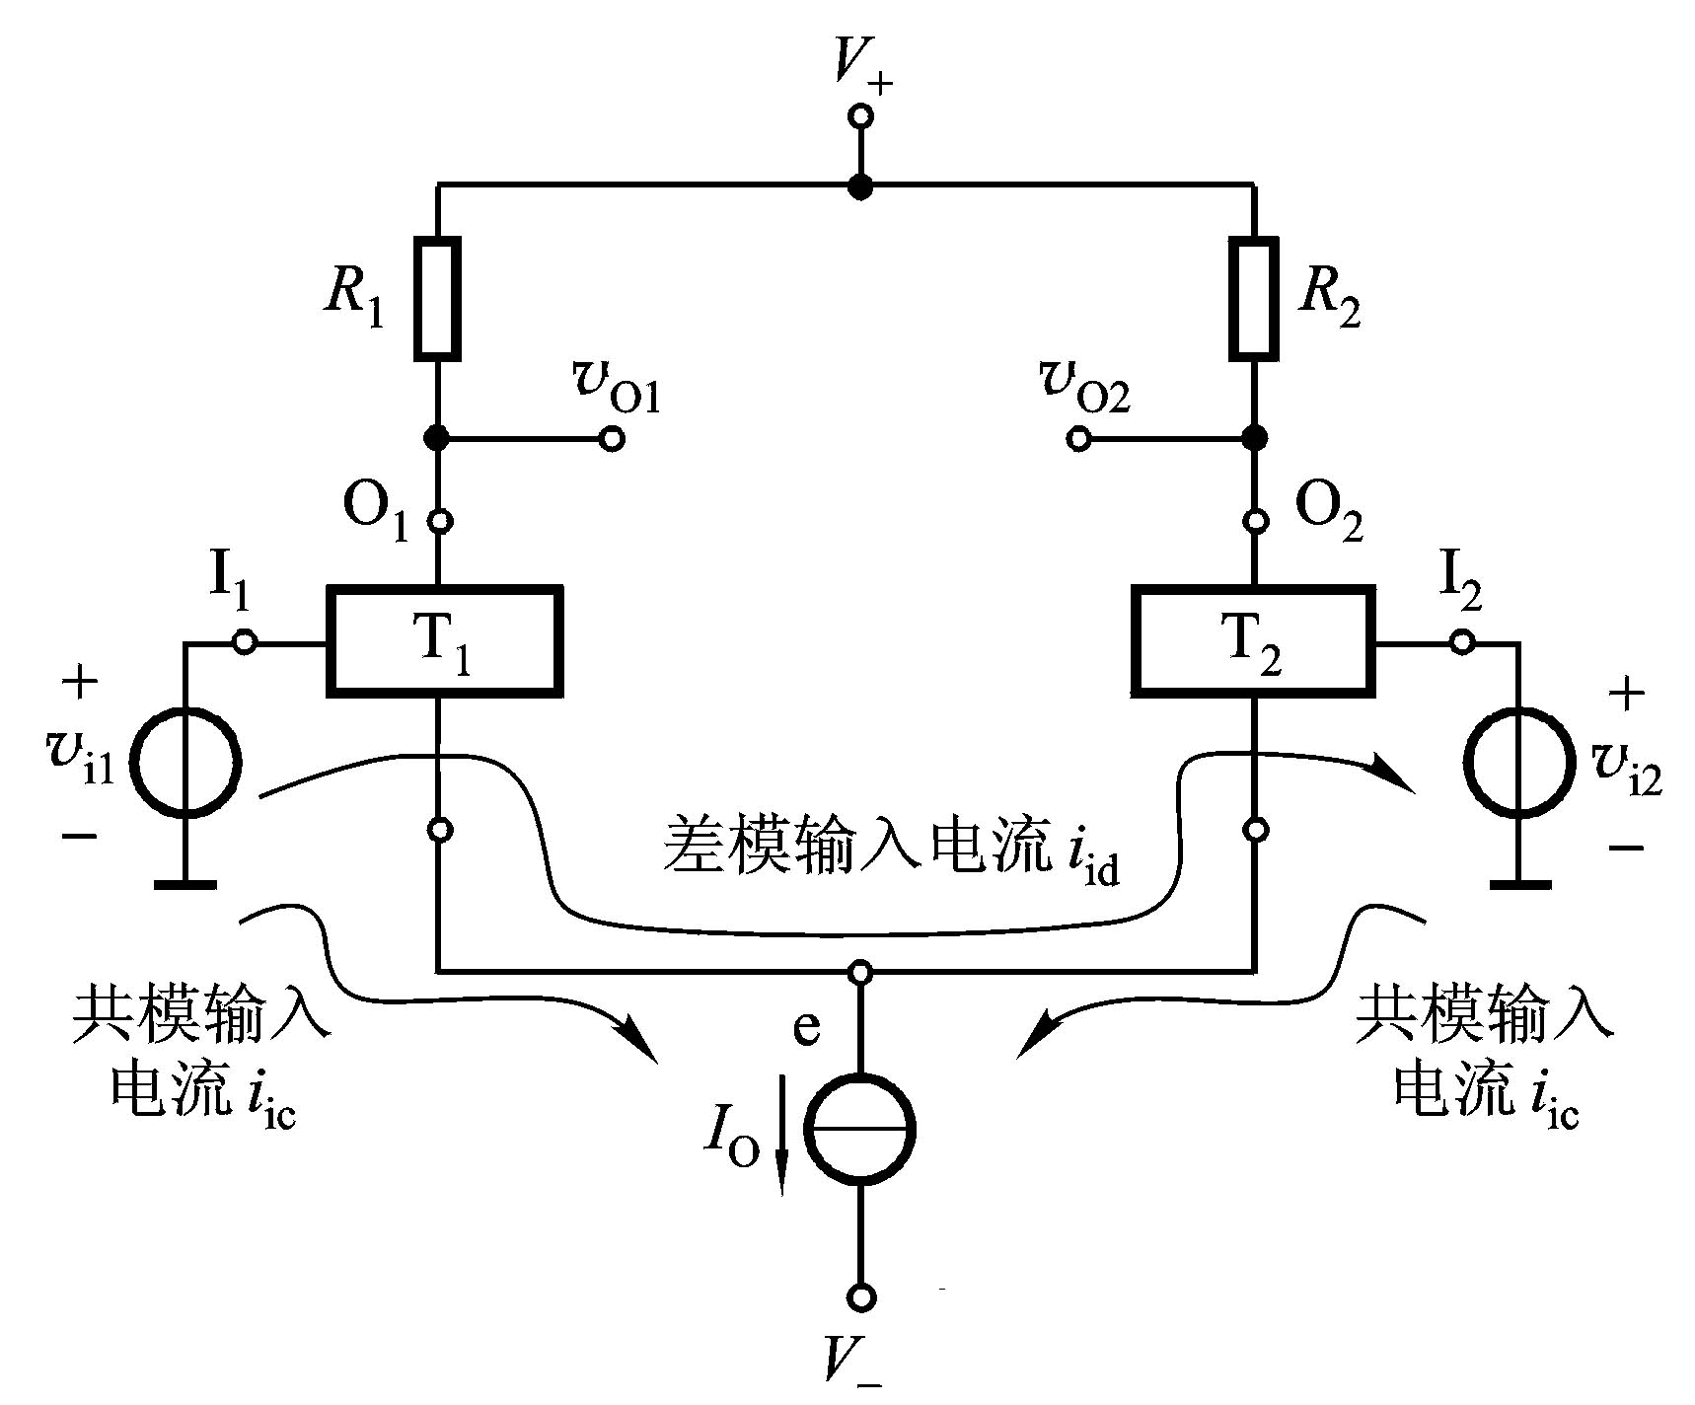
6.2.1 差分式放大电路的一般结构
1. 用三端器件组成的差分式放大电路

Slide 15
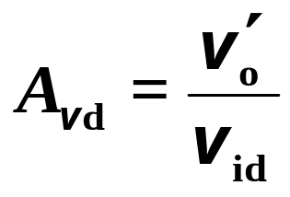
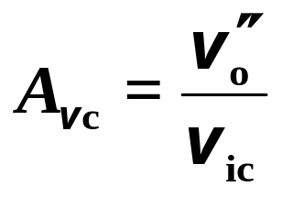
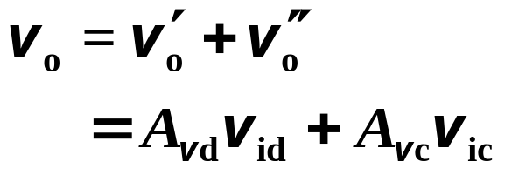

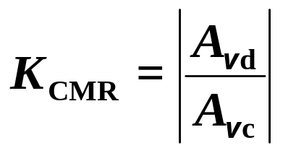

6.2.1 差分式放大电路的一般结构
2. 有关概念
差模信号：大小相等，方向相反。
共模信号：大小相等，方向相同。
差模电压增益
总输出电压
共模电压增益
其中
——差模信号产生的输出
共模抑制比
——共模信号产生的输出
反映抑制零漂能力的指标

Slide 16
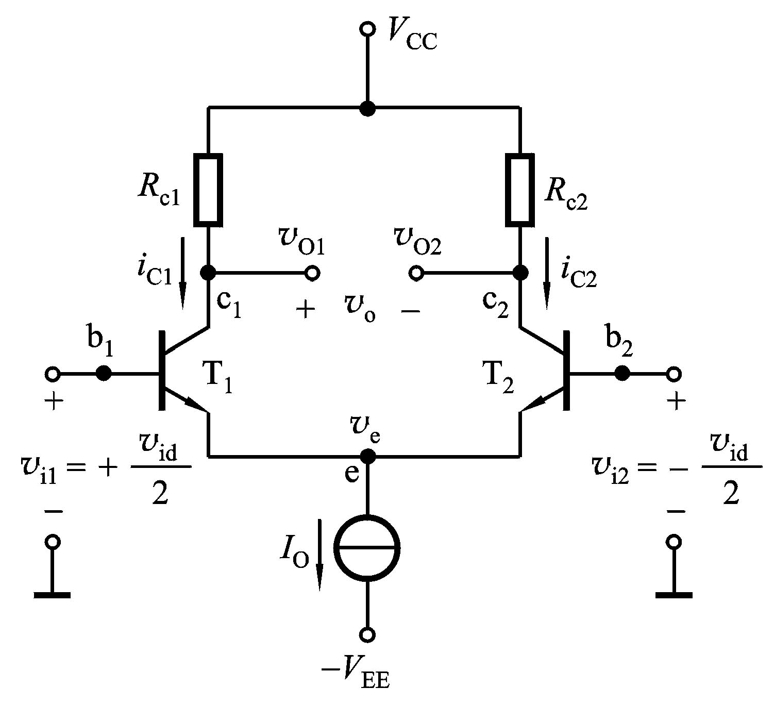
6.2.2 射极耦合差分式放大电路
1. 电路组成及工作原理

Slide 17
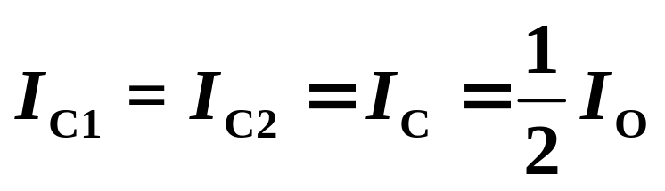
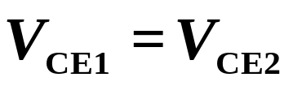
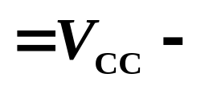
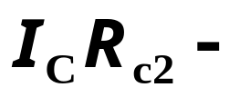

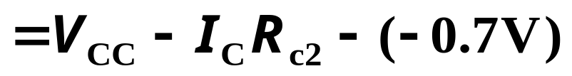
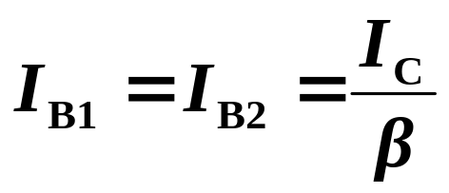
6.2.2 射极耦合差分式放大电路
1. 电路组成及工作原理
静态

Slide 18
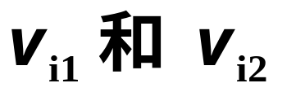
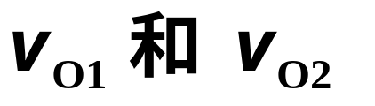
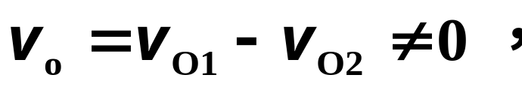
1. 电路组成及工作原理
动态
仅输入差模信号，
大小相等，相位相反。
大小相等，
相位相反。
信号被放大。
E点：∆I_{e1}=-∆I_{e2}，E点的动态电位没有变化，我们在交流通路里面，把没有变化的点认为就是接地点。

Slide 19
2. 抑制零点漂移原理
温度变化和电源电压波动，都将使集电极电流产生变化。且变化趋势是相同的，
其效果相当于在两个输入端加入了共模信号。

Slide 20

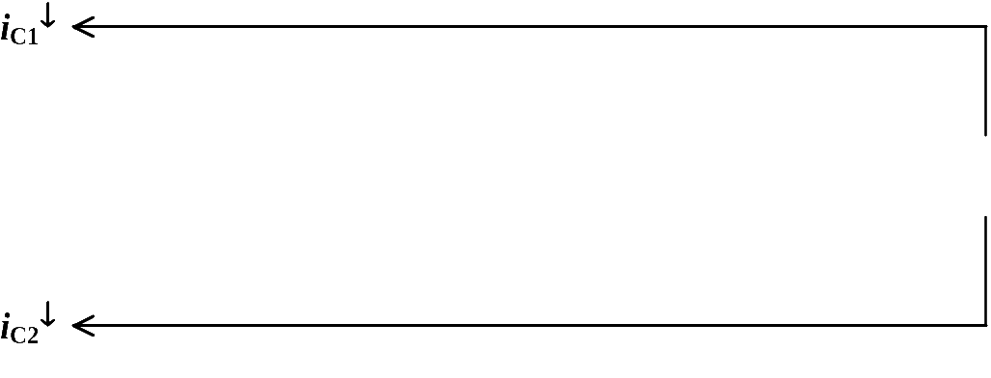
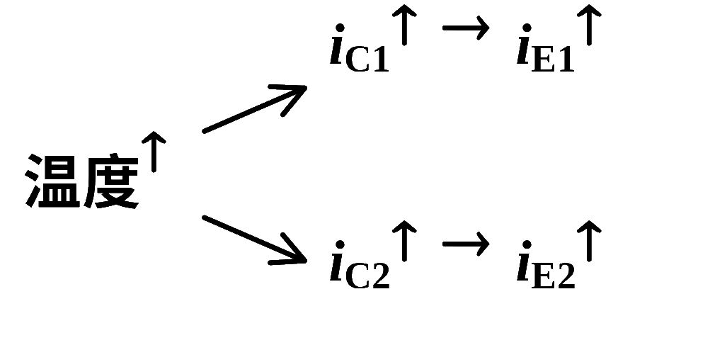
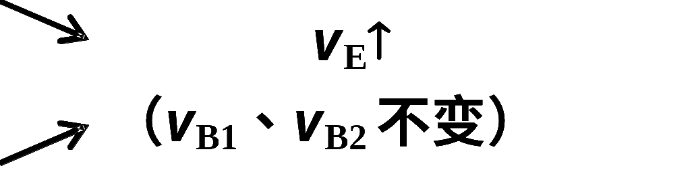
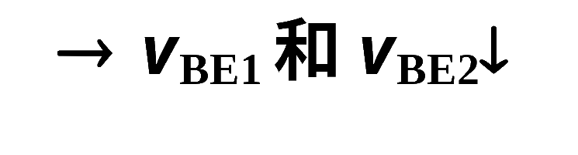
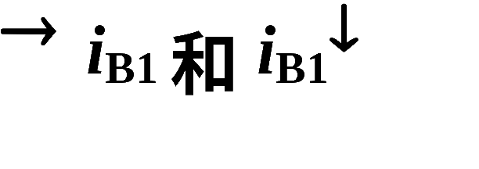
2. 抑制零点漂移原理
这一过程类似于分压式射极偏置电路的温度稳定过程。所以，即使电路处于单端输出方式时，仍有较强的抑制零漂能力。
差分式放大电路对共模信号有很强抑制作用

Slide 21
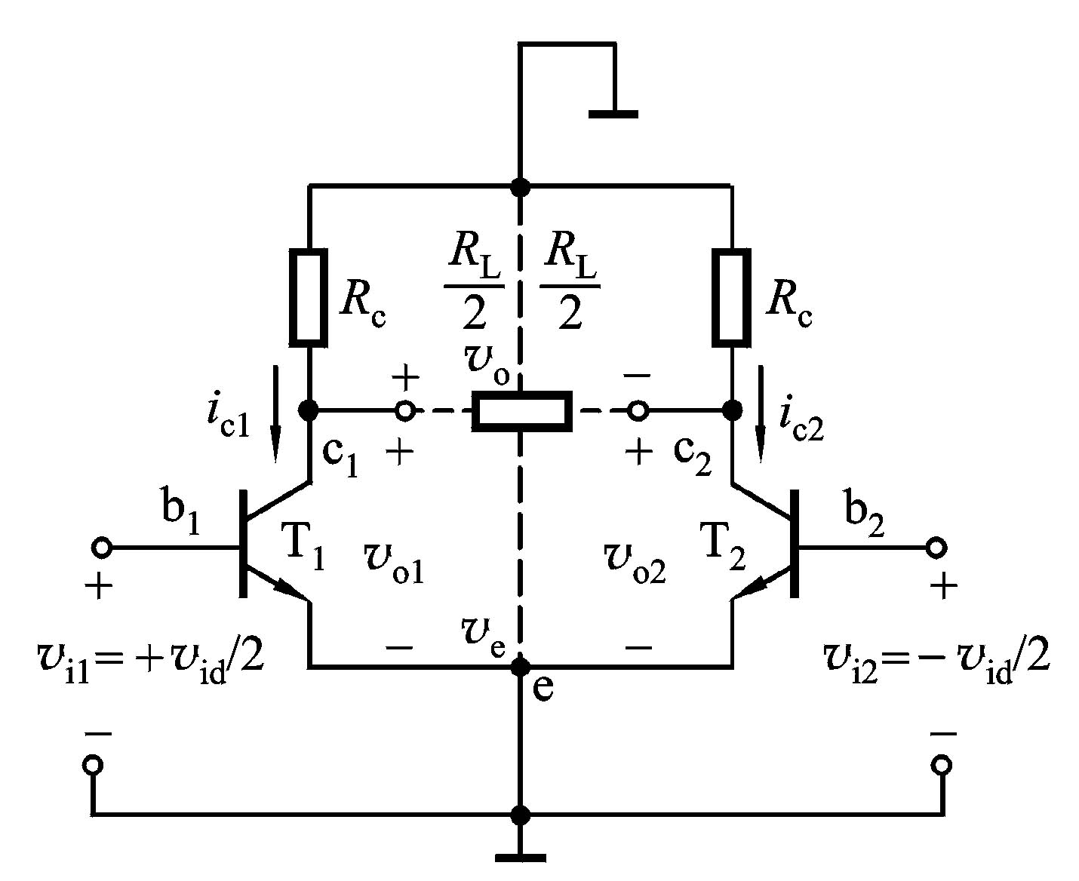
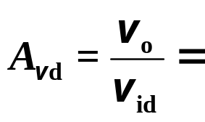






3. 主要指标计算
（1）差模情况
<A> 双入、双出
以双倍的元器件换取抑制零漂的能力
接入负载时

Slide 22





3. 主要指标计算
（1）差模情况
<B> 双入、单出
接入负载时

Slide 23


3. 主要指标计算
（1）差模情况
<C> 单端输入
等效于双端输入
指标计算与双端输入相同。

Slide 24



3. 主要指标计算
（2）共模情况
<A> 双端输出
共模信号的输入使两管集电极电压有相同的变化。
所以
共模增益

Slide 25







3. 主要指标计算
（2）共模情况
<B> 单端输出
抑制零漂能力增强

Slide 26







（3）共模抑制比
双端输出，理想情况
单端输出
抑制零漂能力
越强
（4）频率响应
高频响应与共射电路相同，低频可放大直流信号。

Slide 27
小结
差分式放大电路用双倍元件换取零点漂移的抑制，实现零输入零输出，负载上没有直流分量；
抑制共模信号，放大差模信号，可以自动识别是共模信号还是差模信号，并对两类信号表现出不同的作用。

Slide 28



4. 带有源负载的射极耦合差分式放大电路
静态
I_{E6} ≈ I_{REF}
I_{O} ＝ I_{E5}
_{（1）输入输出方式？}
_{（双端输入单端输出）}
_{（2）如何设置静态工作点？}
_{（3）静态时iO约为多少？}
_{（为0）}
_{（4）动态时iO约为多少？}
_{（为2ic1）}
（5）单端输出的差模电压放大倍数近似等于双端输出的差模电压放大倍数。

Slide 29




4. 带有源负载的射极耦合差分式放大电路
差模电压增益
（负载开路）
则
单端输出的电压增益接近于双端输出的电压增益

Slide 30

4. 带有源负载的射极耦合差分式放大电路
差模输入电阻 R_{id}＝2r_{be}
输出电阻
如果接对地的负载，则完成了输入不对地，而输出对地的转换。

Slide 31

6.2.3 源极耦合差分式放大电路
1. CMOS差分式放大电路

Slide 32


6.3 差分式放大电路的传输特性
根据
i_{C1}= i_{E1}，i_{C2}= i_{E2}
v_{BE1}= v_{i1}= v_{id}/2
v_{BE2}= v_{i2} = -v_{id}/2
又 v_{O1}＝V_{CC}－i_{C1}R_{c1}
v_{O2}＝V_{CC}－i_{C2}R_{c2}
可得传输特性曲线
v_{O1}，v_{O2}＝f（v_{id}）

Slide 33

v_{O1}，v_{O2}＝f（v_{id}）的传输特性曲线

Slide 34
6.4 集成电路运算放大器
6.4.1 集成电路运算放大器CMOS MC14573
6.4.2 集成运算放大器741

Slide 35

集成电路运算放大器
1. 集成电路运算放大器的内部组成单元
图2.1.1 集成运算放大器的内部结构框图
（教材23页）

Slide 36

集成电路运算放大器
1. 集成电路运算放大器的内部组成单元
图2.1.2 运算放大器的代表符号
（a）国家标准规定的符号 （b）国内外常用符号

Slide 37

2. 运算放大器的电路模型
通常：
开环电压增益
A_{vo}的≥10⁵ （很高）
输入电阻
r_{i} ≥ 10⁶Ω （很大）
输出电阻
r_{o} ≤ 100Ω （很小）
图2.1.3 运算放大器的电路模型
v_{O}＝A_{vo}(v_{P}－v_{N}) （ V－＜ v_{O} ＜V＋ ）
注意输入输出的相位关系

Slide 38

2. 运算放大器的电路模型
当A_{vo}(v_{P}－v_{N}) ≥V＋ 时
v_{O}＝ V＋
当A_{vo}(v_{P}－v_{N}) ≤ V₋时
v_{O}＝ V₋
电压传输特性
v_{O}＝ f (v_{P}－v_{N})
线性范围内
v_{O}＝A_{vo}(v_{P}－v_{N})
A_{vo}——斜率

Slide 39

理想运算放大器
1. v_{o}的饱和极限值等于运放的电源电压V＋和V－
2. 运放的开环电压增益很高
若（v_{P}－v_{N}）＞0
则 v_{O}= +V_{om}=V＋
若（v_{P}－v_{N}）＜0
则 v_{O}= –V_{om}=V－
3. 若V－< v_{O} <V＋
则 （v_{P}－v_{N}）→0
图2.2.1 运放的简化电路模型
理想：r_{i}≈∞
r_{o}≈0
A_{vo}→∞
v_{o}＝A_{vo}(v_{p}－v_{n})
4. 输入电阻r_{i}的阻值很高
使 i_{P}≈ 0、i_{N}≈ 0
5. 输出电阻很小， r_{o} ≈ 0

Slide 40

6.4 集成电路运算放大器内部电路

Slide 41

6.4.1 CMOS MC14573 集成电路运算放大器
1. 电路结构和工作原理

Slide 42

6.4.2 集成运算放大器741
原理电路

Slide 43
6.5 实际集成运算放大器的主要参数和对应用电路的影响
6.5.1 实际集成运放的主要参数
6.5.2 集成运放应用中的实际问题

Slide 44
6.5.1 实际集成运放的主要参数
输入直流误差特性（输入失调特性）
差模特性
共模特性
大信号动态特性
电源特性

Slide 45

6.5.1 实际集成运放的主要参数
输入直流误差特性（输入失调特性）
1. 输入失调电压V_{IO}
在室温（25℃）及标准电源电压下，输入电压为零时，为了使集成运放的输出电压为零，在输入端加的补偿电压叫做失调电压V_{IO}。一般约为±（1～10）mV。超低失调运放为（1～20）μV。高精度运放OP-117 V_{IO}=4μV。MOSFET达20 mV。
2. 输入偏置电流I_{IB}
输入偏置电流是指集成运放两个输入端静态电流的平均值
I_{IB}＝（I_{BN}＋I_{BP}）/2
BJT为10 nA～1μA；MOSFET运放I_{IB}在pA数量级。

Slide 46
6.5.1 实际集成运放的主要参数
输入直流误差特性（输入失调特性）
3. 输入失调电流I_{IO}
输入失调电流I_{IO}是指当输入电压为零时流入放大器两输入端的静态基极电流之差，即I_{IO}＝|I_{BP}－I_{BN}|
一般约为1 nA～0.1μA。
4. 温度漂移
（1）输入失调电压温漂ΔV_{IO} / ΔT
（2）输入失调电流温漂ΔI_{IO} / ΔT

Slide 47

6.5.1 实际集成运放的主要参数
差模特性
1. 开环差模电压增益A_{vo}和带宽BW
开环差模电压增益A_{vO}
开环带宽BW (f_{H})
单位增益带宽 BW_{G} (f_{T})
741型运放A_{vO}的频率响应

Slide 48
6.5.1 实际集成运放的主要参数
差模特性
2. 差模输入电阻r_{id}和输出电阻r_{o}
BJT输入级的运放r_{id}一般在几百千欧到数兆欧
MOSFET为输入级的运放r_{id}＞10¹²Ω
超高输入电阻运放r_{id}＞10¹³Ω、I_{IB}≤0.040pA
一般运放的r_{o}＜200Ω，而超高速AD9610的r_{o}＝0.05Ω。
3. 最大差模输入电压V_{idmax}

Slide 49
6.5.1 实际集成运放的主要参数
共模特性
1. 共模抑制比K_{CMR}和共模输入电阻r_{ic}
一般通用型运放K_{CMR}为（80～120）dB，高精度运放可达140dB，r_{ic}≥100MΩ。
2. 最大共模输入电压V_{icmax}
一般指运放在作电压跟随器时，使输出电压产生1%跟随误差的共模输入电压幅值，高质量的运放可达± 13V。

Slide 50


6.5.1 实际集成运放的主要参数
大信号动态特性
1. 转换速率S_{R}
放大电路在闭环状态下，输入为大信号（例如阶跃信号）时，输出电压对时间的最大变化速率，即
若信号为v_{i}＝V_{im}sin2πft ，则运放的S_{R}必须满足S_{R}≥2πf_{max}V_{om}

Slide 51

6.5.1 实际集成运放的主要参数
大信号动态特性
2. 全功率带宽BW_{P}
指运放输出最大峰值电压时允许的最高频率，即
S_{R}和BW_{P}是大信号和高频信号工作时的重要指标。一般通用型运放S_{R}在nV/μs以下，741的S_{R}=0.5V/μs而高速运放要求S_{R}＞30V/μs以上。目前超高速的运放如AD9610的S_{R}＞3500V/μs。

Slide 52
6.5.1 实际集成运放的主要参数
电源特性
1. 电源电压抑制比K_{SVR}
衡量电源电压波动对输出电压的影响
2. 静态功耗P_{V}

Slide 53
6.5.2 集成运放应用中的实际问题
1. 集成运放的选用
根据技术要求应首选通用型运放，当通用型运放难以满足要求时，才考虑专用型运放，这是因为通用型器件的各项参数比较均衡，做到技术性与经济性的统一。至于专用型运放，虽然某项技术参数很突出，但其他参数则难以兼顾，例如低噪声运放的带宽往往设计得较窄，而高速型与高精度常常有矛盾，如此等等。

Slide 54







6.5.2 集成运放应用中的实际问题
2. 失调电压V_{IO}、失调电流I_{IO}和偏置电流I_{IB}带来的误差
输入为零时的等效电路

Slide 55







解得误差电压
当 时，可以
消除偏置电流 引起的
误差，此时
引起的误差仍存在
当电路为积分运算时，
即 换成电容C，则
时间越长，误差越大，且易使输出进入饱和状态。

Slide 56

6.5.2 集成运放应用中的实际问题
3. 调零补偿
（a）调零电路 （b）反相端加入补偿电路

